Slide 1
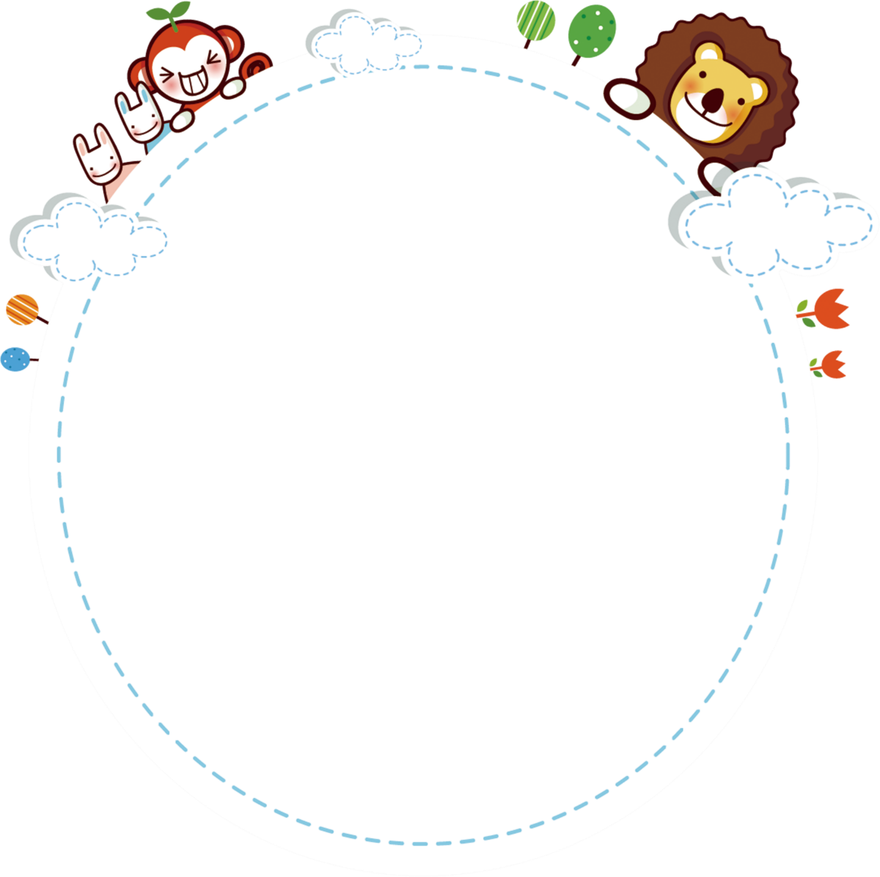
Mở đầu:
- Bài hát: Lớp chúng ta đoàn kết.

Slide 4
Cảm phục: Có tình cảm kính trọng, yêu quý do thấy được phẩm chất cao cả của người khác.
Em suy nghĩ xem xung quanh mình có ai có phẩm chất tốt đẹp khiến em cảm thấy ngưỡng mộ không?

Slide 5
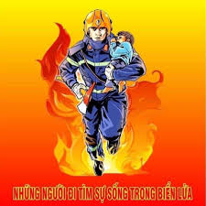
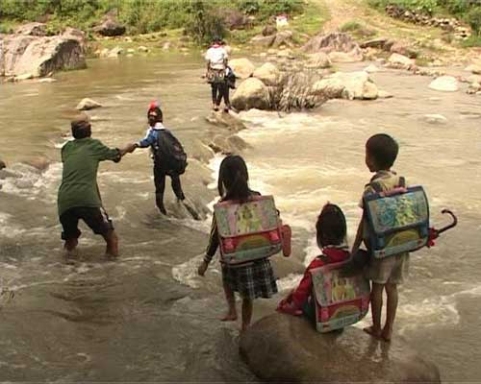
Gợi ý: - Người mà em cảm phục là ai?
- Tại sao em cảm phục người đó?
Thảo luận nhóm

Slide 6
Quan sát tranh xem tranh vẽ gì?

Slide 7
TIẾNG VIỆT
ĐỌC: NHỮNG BẬC ĐÁ CHẠM MÂY
( Tiết 1 )
(Trang 112)

Slide 9
TIẾNG VIỆT
BÀI 25: NHỮNG BẬC ĐÁ CHẠM MÂY (TIẾT 1)
1. Đọc văn bản.
- Từ khó: núi Hồng Lĩnh, khủng khiếp, cuốn phăng, sờn lòng,Truông Ghép,…
Luyện đọc câu dài:
Người ta gọi ông là cố Đương vì hễ gặp việc gì khó, ông đều đảm đương gánh vác. Thấy lên núi phải đi đường vòng, ông bàn với mọi người ghép đá thành bậc thang vượt dốc để có được con đường ngắn như mong muốn.
/
/
/
//
/
/
/
//

Slide 10
TIẾNG VIỆT
BÀI 25: NHỮNG BẬC ĐÁ CHẠM MÂY (TIẾT 1)
1. Đọc văn bản.
- Từ khó: núi Hồng Lĩnh, khủng khiếp, cuốn phăng, sờn lòng,Truông Ghép,…
- Chia đoạn:
- Luyện đọc câu dài:
Người ta gọi ông là cố Đương / vì / hễ gặp việc gì khó, / ông đều đảm đương gánh vác. / / Thấy lên núi phải đi đường vòng, / ông bàn với mọi người / ghép đá thành bậc thang vượt dốc / để có được con đường ngắn như mong muốn. / /

Slide 11
NHỮNG BẬC ĐÁ CHẠM MÂY
1
Ngày xưa, dưới chân núi Hồng Lĩnh có một xóm nhỏ, người dân sống bằng nghề đánh cá. Cuộc sống đang yên lành, bỗng một trận bão khủng khiếp cuốn đi tất cả thuyền bè. Dân xóm chài hết đường sinh sống, đành lên núi kiếm củi đem ra chợ bán. Nhưng sườn núi phía họ ở dựng đứng, bà con phải đi đường vòng rất xa.
Bấy giờ trong xóm có một ông lão nghèo. Người ta gọi ông là cố Đương vì hễ gặp việc gì khó, ông đều đảm đương gánh vác. Thấy lên núi phải đi đường vòng, ông bàn với mọi người ghép đá thành bậc thang vượt dốc để có được con đường ngắn như mong muốn. Ai nấy đều lắc đầu bảo việc ấy khó lắm, không làm được.
2

Slide 12
NHỮNG BẬC ĐÁ CHẠM MÂY
Nhưng cố Đương vẫn tìm cách làm đường. Công việc nặng nhọc không khiến ông sờn lòng. Thấy ông đói, những con vượn ở gần đó mang hoa quả đến cho ông. Chim chóc thay nhau ca hát để ông quên mệt. Về sau, nhiều người trong xóm tình nguyện đến làm cùng.
Sau năm lần sim ra quả, con đường lên núi đã hoàn thành. Nhờ đó, mọi người có thể lên xuống núi dễ dàng. Cả xóm biết ơn cố Đương, tặng thêm cho ông một tên mới là cố Ghép. Ngày nay, con đường vượt núi gọi là Truông Ghép vẫn còn ở phía nam dãy núi Hồng Lĩnh.
(Theo Nguyễn Đổng Chi)
3
4

Slide 13
TIẾNG VIỆT
BÀI 25: NHỮNG BẬC ĐÁ CHẠM MÂY (TIẾT 1)
1. Đọc văn bản.
- Từ khó: núi Hồng Lĩnh, khủng khiếp, cuốn phăng, sờn lòng,Truông Ghép,…
- Chia đoạn:
+ Đoạn 1: Từ đầu đến đi đường vòng rất xa.
+ Đoạn 2: Tiếp theo cho đến không làm được.
+ Đoạn 3: Tiếp theo cho đến tình nguyện đến làm cùng.
+ Đoạn 4: Còn lại.
- Luyện đọc câu dài:
Người ta gọi ông là cố Đương / vì / hễ gặp việc gì khó, / ông đều đảm đương gánh vác. / / Thấy lên núi phải đi đường vòng, / ông bàn với mọi người / ghép đá thành bậc thang vượt dốc / để có được con đường ngắn như mong muốn. / /

Slide 14
Luyện đọc
nối tiếp
1
Ngày xưa, dưới chân núi Hồng Lĩnh có một xóm nhỏ, người dân sống bằng nghề đánh cá. Cuộc sống đang yên lành, bỗng một trận bão khủng khiếp cuốn đi tất cả thuyền bè. Dân xóm chài hết đường sinh sống, đành lên núi kiếm củi đem ra chợ bán. Nhưng sườn núi phía họ ở dựng đứng, bà con phải đi đường vòng rất xa.
2
Bấy giờ trong xóm có một ông lão nghèo. Người ta gọi ông là cố Đương vì hễ gặp việc gì khó, ông đều đảm đương gánh vác. Thấy lên núi phải đi đường vòng, ông bàn với mọi người ghép đá thành bậc thang vượt dốc để có được con đường ngắn như mong muốn. Ai nấy đều lắc đầu bảo việc ấy khó lắm, không làm được.

Slide 15
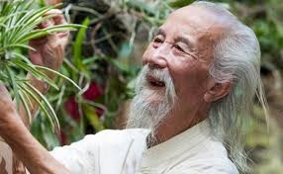
Cố: tiếng địa phương, dùng để gọi người già với ý kính trọng

Slide 16
Luyện đọc
nối tiếp
3
Nhưng cố Đương vẫn tìm cách làm đường. Công việc nặng nhọc không khiến ông sờn lòng. Thấy ông đói, những con vượn ở gần đó mang hoa quả đến cho ông. Chim chóc thay nhau ca hát để ông quên mệt. Về sau, nhiều người trong xóm tình nguyện đến làm cùng.

Slide 17
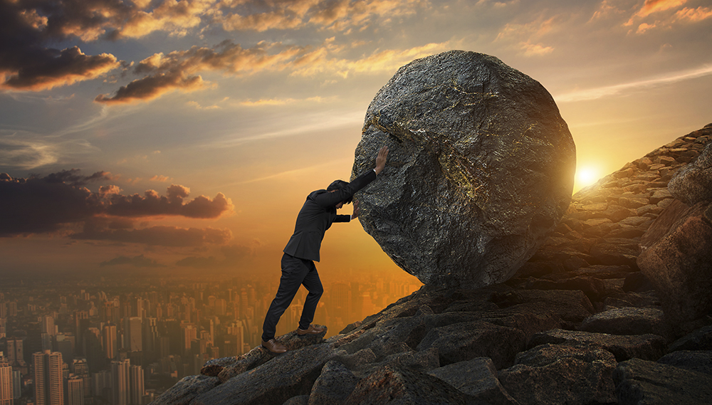
- Không sờn lòng: không lung lay / không nản lòng trước khó khăn thử thách.

Slide 18
Luyện đọc
nối tiếp
3
Nhưng cố Đương vẫn tìm cách làm đường. Công việc nặng nhọc không khiến ông sờn lòng. Thấy ông đói, những con vượn ở gần đó mang hoa quả đến cho ông. Chim chóc thay nhau ca hát để ông quên mệt. Về sau, nhiều người trong xóm tình nguyện đến làm cùng.
4
Sau năm lần sim ra quả, con đường lên núi đã hoàn thành. Nhờ đó, mọi người có thể lên xuống núi dễ dàng. Cả xóm biết ơn cố Đương, tặng thêm cho ông một tên mới là cố Ghép. Ngày nay, con đường vượt núi gọi là Truông Ghép vẫn còn ở phía nam dãy núi Hồng Lĩnh.
(Theo Nguyễn Đổng Chi)

Slide 19
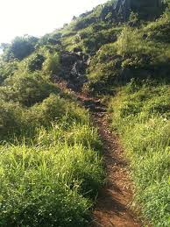
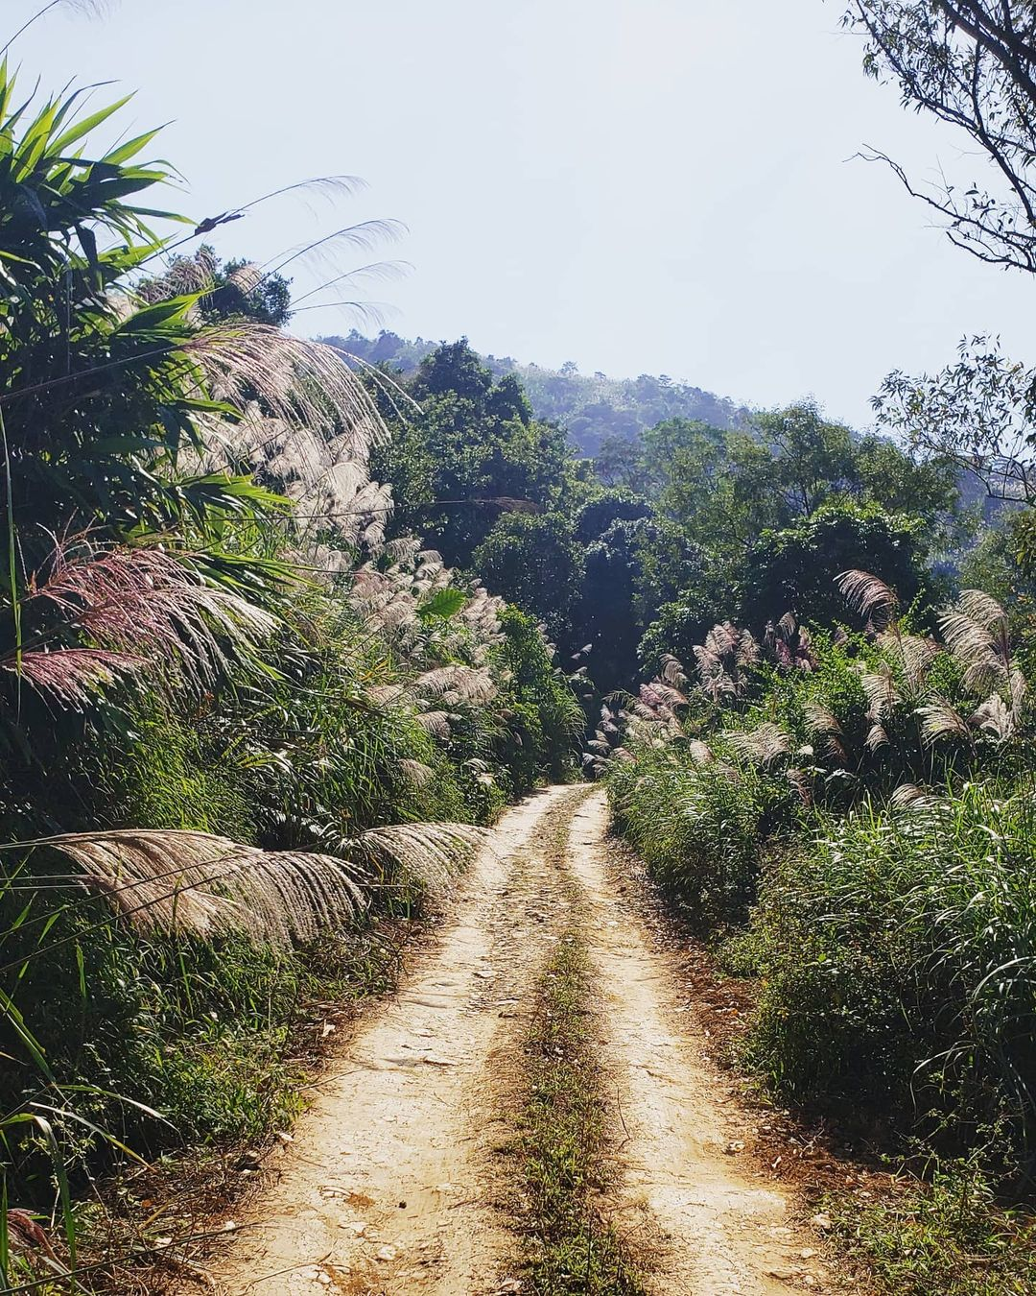
- Truông: đường đi qua rừng núi, vùng đất hoang, nhiều cây cỏ.

Slide 20
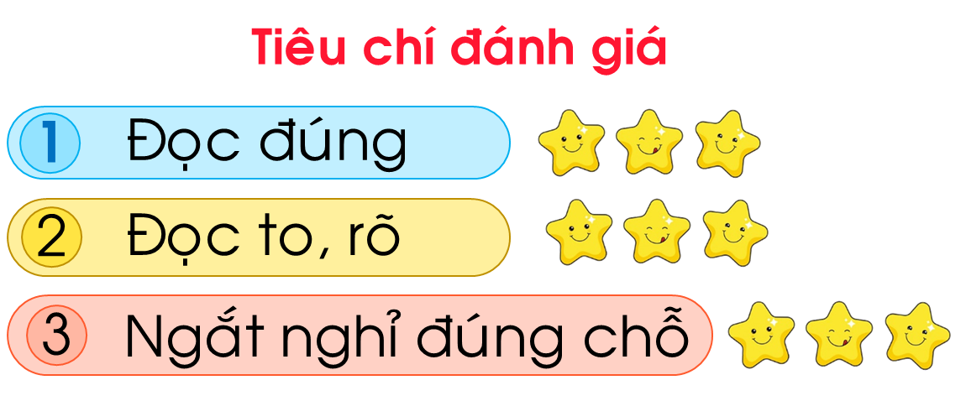
Luyện đọc
theo nhóm
Yêu cầu
Phân công đọc theo đoạn
Tất cả thành viên đều đọc

Slide 21
TIẾNG VIỆT
BÀI 25: NHỮNG BẬC ĐÁ CHẠM MÂY (TIẾT 1)
1. Đọc văn bản.
- Từ khó: núi Hồng Lĩnh, khủng khiếp, cuốn phăng, sờn lòng,Truông Ghép,…
- Chia đoạn:
+ Đoạn 1: Từ đầu đến đi đường vòng rất xa.
+ Đoạn 2: Tiếp theo cho đến không làm được.
+ Đoạn 3: Tiếp theo cho đến tình nguyện đến làm cùng.
+ Đoạn 4: Còn lại.
- Luyện đọc câu dài:
Người ta gọi ông là cố Đương / vì / hễ gặp việc gì khó, / ông đều đảm đương gánh vác. / / Thấy lên núi phải đi đường vòng, / ông bàn với mọi người / ghép đá thành bậc thang vượt dốc / để có được con đường ngắn như mong muốn. / /

Slide 22
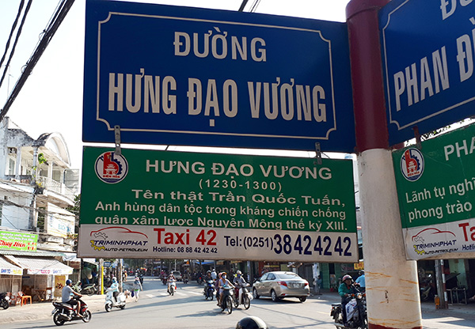

Slide 23
Luyện đọc toàn bài
Tiêu chí đánh giá
1
Đọc đúng
2
Đọc to, rõ
3
Ngắt nghỉ đúng chỗ
4
Giọng đọc và nhấn giọng phù hợp

Slide 24
BÀI 25: NHỮNG BẬC ĐÁ CHẠM MÂY (TIẾT 1)
1. Đọc văn bản.
- Từ khó: núi Hồng Lĩnh, khủng khiếp, cuốn phăng, sờn lòng,Truông Ghép,…
- Chia đoạn:
+ Đoạn 1: Từ đầu đến đi đường vòng rất xa.
+ Đoạn 2: Tiếp theo cho đến không làm được.
+ Đoạn 3: Tiếp theo cho đến tình nguyện đến làm cùng.
+ Đoạn 4: Còn lại.
- Luyện đọc câu dài:
Người ta gọi ông là cố Đương / vì / hễ gặp việc gì khó, / ông đều đảm đương gánh vác. / / Thấy lên núi phải đi đường vòng, / ông bàn với mọi người / ghép đá thành bậc thang vượt dốc / để có được con đường ngắn như mong muốn. / /

Slide 25
Chúc quý thầy cô sức khỏe
Chúc các em chăm ngoan học giỏi

